Slide 1
Yeni Sayfa Oluşturma ve Buton, EditText, TextView Kavramları

Slide 2
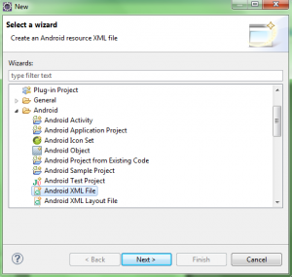
Yeni Sayfa Oluşturma ve Buton, EditText, TextView Kavramları
Uygulamamıza yeni bir sayfa eklediğimizde bu sayfa için bir java sınıfı da oluşturmamız gerekiyordu. Şimdi bir sayfa ekleyelim. Bunun için layout klasörüne sağ tıklayıp New-Other-Android-Android XML File seçeneğine tıklıyoruz. Bu kısmı aşağıda görebilirsiniz.

Slide 3
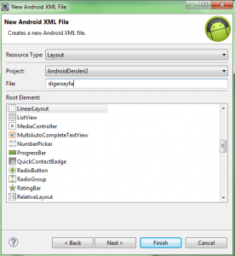
Next dedikten sonra sayfamıza isim vermemiz gerekiyor.
Tipimizi layout olarak ayarlıyoruz ve isim verdikten sonra Finish diyerek kapatıyoruz. Bu işlemi yaptıktan sonra layout klasörünün altında digersayfa.xml adında bir dosya daha eklendiğini göreceksiniz.

Slide 4
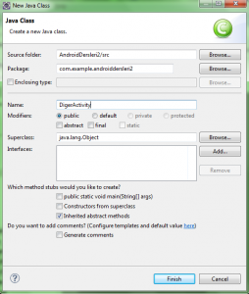
Bu işlemi yaptıktan sonra şimdi de bu sayfanın kontrollerinin yapılacağı java dosyasını oluşturmamız gerekiyor. Bunun için de src altında paket ismine sağ tıkladıktan sonra New-Class dememiz gerekiyor. Sınıfımıza bir isim veriyoruz ve Finish diyerek sınıfı da ekliyoruz.

Slide 5
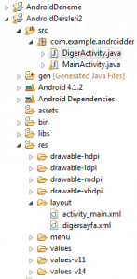
Bu işlemleri de yaptıktan sonra Project Explorer kısmında son görüntümüz aşağıdaki gibi olacaktır.

Slide 6
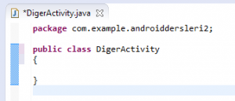
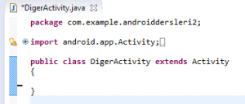
yapmamız gereken DigerActivity.java dosyasını, digersayfa.xml dosyasına bağlamak. Bunun için DigerActivity.java dosyasına çift tıklıyoruz ve karşımıza aşağıdaki gibi bir alan gelecektir.

Slide 7
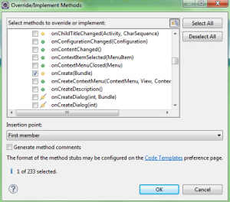
Ayrıca bu sınıfa onCreate() metodunu ve setContentView metodunu eklememiz gerekiyor. Bunun için de yukarıdaki menüden Source-Override/Implements Methods… seçeneğine tıklıyoruz. Karşımıza aşağıdaki gibi bir ekran gelecektir. Buradan onCreate() metodunu seçiyoruz ve projemize ekliyoruz.

Slide 8
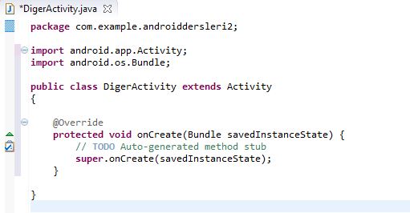
Bu metodu da ekledikten sonra kodumuzun son hali aşağıdaki gibi olacaktır.
Burada eksik bir şey var. O da setContentView metodu. Bu metod ile sınıfımızı, sayfamızın olduğu xmldosyasına bağlayacağız. Bunun için super.onCreate() metodunun hemen altına şu metodu da ekliyoruz.
setContentView(R.layout.digersayfa);

Slide 9
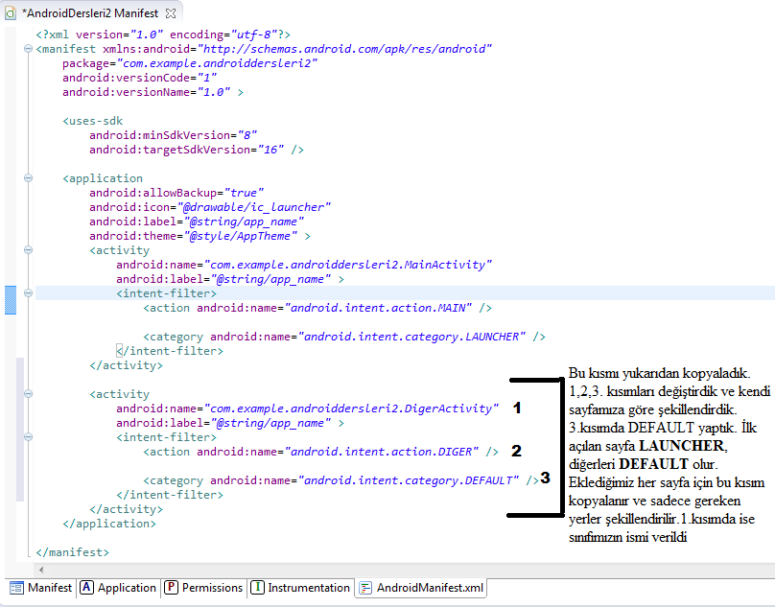
AndroidManifest.xml dosyasında bu sayfayı eklememiz gerekiyor. Bunun için projemizdeki bu dosyayı açalım ve kodumuzu aşağıdaki gibi düzenleyelim.

Slide 10
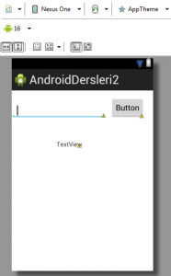
Bunlardan ilk olarak temel olan araçlardan başlayalım. Textview ,bildiğiniz label‘dir ve yazı göstermeye yarar. Edittext ise bildiğiniz textbox‘tır ve bir yazı girişi yapmayı sağlar. Şimdi activity_main.xml dosyasına çift tıklayalım ve soldaki panelde bir textview, edittext ve butonekleyelim.

Slide 11
Bunları ekledikten sonra sayfanın alt tarafında xml kısmına geçtiğinizde, sayfanızın xml kodunu görebilirsiniz. sadece buton için ayarları goruyoruz.
Bu ayarları xml tarafında değil de görsel kısımda, butonun üzerine tıkladıktan sonra sağdaki propertieskısmından da değiştirebilirsiniz. Bu kısımda daha çok ayar bulunmaktadır.

Slide 12
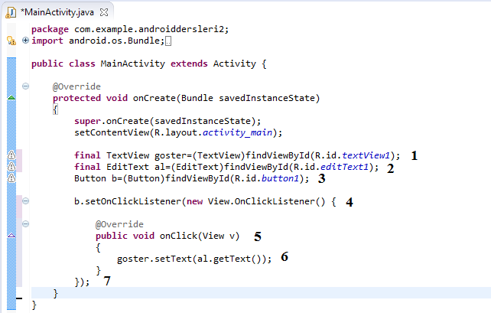
Sayfaya bu 3 aracı ekledikten sonra şunu yapalım. Butona tıklayınca edittext içerisine yazdığımızı textviewiçerisinde göstersin. Bunları yaptıktan sonra, bir başka butona tıklandığında ise diğer sayfaya geçmesini ve diğer sayfada hiçbir şey olmadığı için boş bir sayfa açılmasını yapacağız. Şimdi MainActivity.java dosyasına çift tıklayalım ve kodlarımızı yazalım.

Slide 13
